Slide 1

INSTITUT NATIONAL DE LA STATISTIQUE ET DE LA DEMOGRAPHIE (INSD-BURKINA FASO)
SERVICE DES COMPTES ECONOMIQUES ET DES ANALYSES MACROECONOMIQUES
OBSERVATOIRE ECONOMIQUE ET STATISTIQUE D'AFRIQUE SUBSAHARIENNE
CONFÉRENCE INTERNATIONALE SUR LA COMPTABILITÉ NATIONALE
Communication
Une nouvelle mesure de la croissance inclusive : application sur les Etats membres de l’UEMOA
Israël SAWADOGO
Ingénieur Statisticien Economiste
Comptable National (INSD)
Présentée par:
Fevrier 2021

Slide 2
Plan de la présentation
    Introduction
    Approche méthodologique
    Résultats
    Conclusion et recommandations

Slide 3
Introduction

Slide 4
contexte
Forte performances économique dans l’UEMOA
3,1%
6,3%
2008
2011
2012
2015
Projection 2020
Taux de croissance: 6,5% Investissement intérieur brut: 25,1% Epargne intérieure brute: 18,3%
Faible niveau de développement (PNUD, 2015)
Togo : 22 ème le moins développé , moins développé que la moitié des pays africains
4 pays de l’UEMOA dans les 10 pays des moins développés de la planète
Incidence de pauvreté élevée : 50,5% en 2000
Faible réduction de la pauvreté : 1,1% entre 2000 et 2010
Faible amélioration des conditions de vies
Introduction
Méthodologie
Résultats
Conclusion et recommandations

Slide 5
Problématique
Fortes performances économiques
Faible niveau de développement
Problème d’inclusion des
performances économiques
Définition: Une croissance est dite inclusive lorsqu’elle permet une création d’opportunités tout en garantissant, à tous les segments de la population, un accès équitable à ces opportunités (Ali, 2007a).
?
    Qu’est ce qui détermine la croissance inclusive
La croissance réalisée est-elle inclusive: mesure de la croissance inclusive
Introduction
Méthodologie
Résultats
Conclusion et recommandations

Slide 6
Objectifs et hypothèses
Objectif général
Mettre à la disposition des structures statistiques africaines une méthodologie
d’élaboration d’un taux de croissance inclusive en complément au taux de croissance
Objectif spécifiques
O1: proposer une méthodologie de mesure de la croissance inclusive;
O2: expérimenter cette méthodologie dans le contexte de l’UEMOA.
Hypothèses
Aspect multidimensionnel de la notion de croissance inclusive
Introduction
Méthodologie
Résultats
Conclusion et recommandations

Slide 7
Approche méthodologique

Slide 8

Analyse critique des méthode antérieure de mesure
Banque Mondiale, Economic Premise, n°122, 2013)
Mesure de la croissance inclusive fondée sur deux principales dimensions:
  Croissance du revenu
  Distribution équitable du revenu dégagé dans le processus de croissance
Méthode:
  ${\overline{y}}_{i}$ le revenu moyen du groupe $i$(quantiles de la distribution du revenu)
  $\overline{y}$ le revenu moyen de la population
  $\tilde{y}=\int_{0}^{n}{{\overline{y}}_{i}}di$ moyenne distributionnelle
La règle de décision :
$ω=\frac{\tilde{y}}{\overline{y}} <1$ croissance inclusive
$ω>1$ croissance non inclusive
Introduction
Méthodologie
Résultats
Conclusion et recommandations

Slide 9
Analyse critique des méthode antérieure de mesure
Banque Mondiale, Economic Premise, n°122, 2013)
Limites de la méthode:
Méthode fondée sur les caractéristiques distributionnelles du revenu dans la population
Faible niveau de développement de l’appareil statistique
Données distributionnelles sur le revenu très peu disponibles
Données disponibles sur des périodes éloignées les unes des autres
L’analyse temporelle problématique
Seule une analyse transversale de la croissance inclusive serait envisageable dans ce contexte
Introduction
Méthodologie
Résultats
Conclusion et recommandations

Slide 10
Analyse critique des méthode antérieure de mesure
Analyse de la croissance inclusive en Afrique du Nord (BAD)
Variables utilisées: 10 catégories de variables regroupées en 4 dimensions
Dimension spatiale
Dimension économique
Méthode :
Construction d’un indicateur synthétique
Méthode d’agrégation utilisant des poids égaux pour les quatre dimensions
Normalisation par les statistiques du rang
Limites:
Procédure de pondération non objectifs
Construction de l’indicateur synthétique sur des plages d’années
Indicateur ne pouvant pas servir de base d’analyse croisée avec d’autres paramètres de l’économie
Dimension sociale
Dimension politique
Introduction
Méthodologie
Résultats
Conclusion et recommandations

Slide 11
Analyse critique des méthode antérieure de mesure
Utilisation d’outils d’ADD (Anago et Houngbeme, 2015)
Méthode :
Construction d’un indicateur synthétique par l’ACP
Méthode d’agrégation basée sur l’inertie: cadre bien objectif d’identification de la contribution des différentes variables ou dimensions définissant la notion de croissance inclusive
Limites:
Indicateur ne pouvant pas être analysé comme taux de croissance inclusif
Absence d’une dimension temporelle
Introduction
Méthodologie
Résultats
Conclusion et recommandations

Slide 12

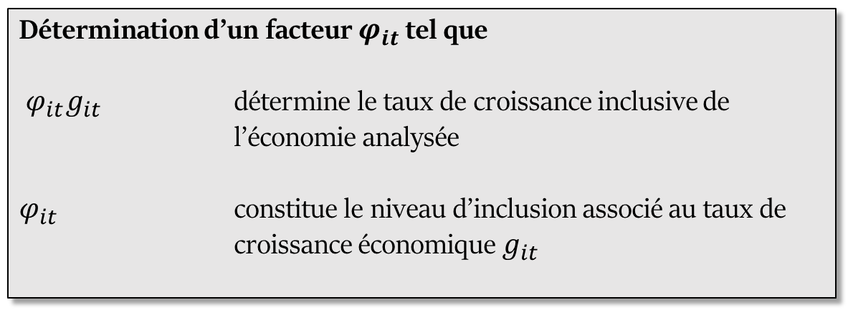
Réflexion sur un nouvel outil de mesure amélioré
Problématique méthodologique
$g_{it}$ le taux de croissance enregistré par un pays i à la période t.
Détermination d’un facteur $φ_{it}$tel que
$φ_{it}g_{it}$ détermine le taux de croissance inclusive de l’économie analysée
$φ_{it}$ constitue le niveau d’inclusion associé au taux de croissance économique$g_{it}$
Problème méthodologique
Construction théorique puis empirique du facteur$φ_{it}$
Introduction
Méthodologie
Résultats
Conclusion et recommandations

Slide 13
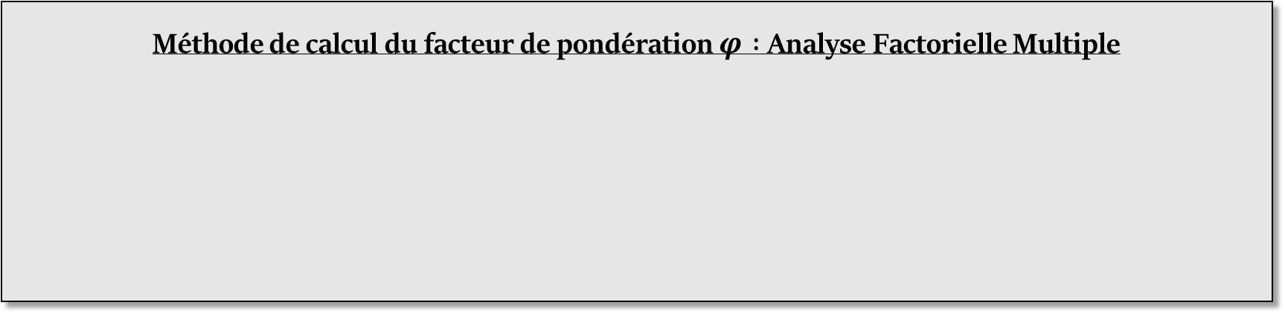
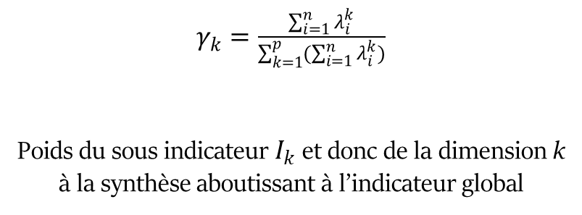


Réflexion sur un nouvel outil de mesure amélioré
Résolution du problème
1
Choix des variables
17 variables regroupées en trois dimensions
dimension économique
dimension sociale
dimension niveau de vie
2
Méthode de calcul du facteur de pondération $φ :$ Analyse Factorielle Multiple
Forme fonctionnelle de l’indicateur
$$\tilde{φ}=\frac{1}{\sum_{k=1}^{m}{γ_{k}}}\sum_{k=1}^{m}{γ_{k}I_{k}}$$
$γ_{k}=\frac{\sum_{i=1}^{n}{λ_{i}^{k}}}{\sum_{k=1}^{p}{(\sum_{i=1}^{n}{λ_{i}^{k})}}}$
Poids du sous indicateur $I_{k}$et donc de la dimension k à la synthèse aboutissant à l’indicateur global
Sous indicateur associé au thème k
$$I_{k}=\sum_{j=1}^{J}{S_{j}V_{j}}$$
Introduction
Méthodologie
Résultats
Conclusion et recommandations

Slide 14
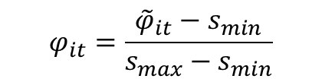
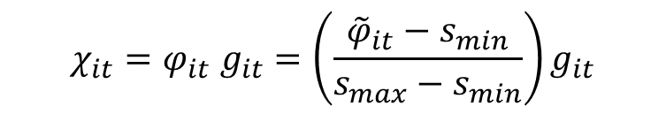
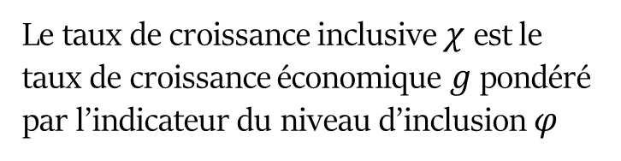


Réflexion sur un nouvel outil de mesure amélioré
Résolution du problème
3
Transformation mathématique
Indicateur synthétique du niveau d’inclusion de la croissance normé (INIC normé)
$$φ_{it}=\frac{{\tilde{φ}}_{it}−s_{min}}{s_{max}−s_{min}}$$
$s_{min}=\min_{j,t}{{\tilde{φ}}_{jt}}−\frac{ε}{2}$
$s_{max}=\max_{j,t}{{\tilde{φ}}_{jt}}+\frac{ε}{2}$
Avec
$$ε=0,05(\max_{j,t}{{\tilde{φ}}_{jt}}−\min_{j,t}{{\tilde{φ}}_{jt}})$$
Le taux de croissance inclusive $χ$ est le taux de croissance économique $g$pondéré par l’indicateur du niveau d’inclusion $φ$
$$χ_{it}=φ_{it} g_{it}=\left(\frac{{\tilde{φ}}_{it}−s_{min}}{s_{max}−s_{min}}\right)g_{it}$$
Introduction
Méthodologie
Résultats
Conclusion et recommandations

Slide 15
Présentation des résultats

Slide 16
Description de la croissance inclusive dans l’UEMOA
Introduction
Méthodologie
Résultats
Conclusion et recommandations

Slide 17
Dynamique de la croissance inclusive dans l’UEMOA
Introduction
Méthodologie
Résultats
Conclusion et recommandations

Slide 18
Dynamique de la croissance inclusive dans l’UEMOA
SENEGAL
Introduction
Méthodologie
Résultats
Conclusion et recommandations

Slide 19
Dynamique de la croissance inclusive dans l’UEMOA
MALI
Introduction
Méthodologie
Résultats
Conclusion et recommandations

Slide 20
Dynamique de la croissance inclusive dans l’UEMOA
NER
NER
MLI
GNB
BFA
BEN
GNB
MLI
TGO
TGO
CIV
BFA
CIV
SEN
SEN
Introduction
Méthodologie
Résultats
Conclusion et recommandations

Slide 21
Conclusion et recommandations

Slide 22
Conclusion
Forces
Faiblesses
Indicateur à dimensions temporelle et spatiale
Méthode réunissant des informations multidimensionnelles
Indicateur d’inclusion normalisé en pourcentage
Second indicateur comparable au taux de croissance
Insuffisance des informations sur la pauvreté et les inégalités (utilisation de proxy)
Réduction de la dimension spatiale des indicateurs (restriction aux pays membres de l’UEMOA)
Perspectives
Recommandations
Motiver les équipes de Comptabilité Nationale à la production d’indicateurs d’appréciation de la qualité de la croissance
Motiver les institutions internationales à l’appui technique et financier de programmes de production d’indicateurs d’appréciation de la qualité de la croissance
Introduction
Méthodologie
Résultats
Conclusion et recommandations

Slide 23
Merci pour votre attention

